Slide 1

Lab 6
Identificación de Mycoplasma spp mediante la reacción en cadena de la polimerasa (PCR) :Diseño de cebadores.*
Biol 3908 – Lab Biología Molecular
José A. Cardé-Serrano, PhD
Departamento de Biología
UPR Arecibo

Slide 2
Objetivos
Al finalizar el ejercicio el estudiante podrá:
Delinear los pasos de la reacción en cadena de la polimerasa y describir la teoría que explica cada paso.
Diseñar cebadores para amplificar una secuencia dada de ADN y analizar las características de estos cebadores.
Enumerar diversas aplicaciones del PCR.
Comparar las técnicas de PCR tradicional y PCR en tiempo real RT-PCR

Slide 3
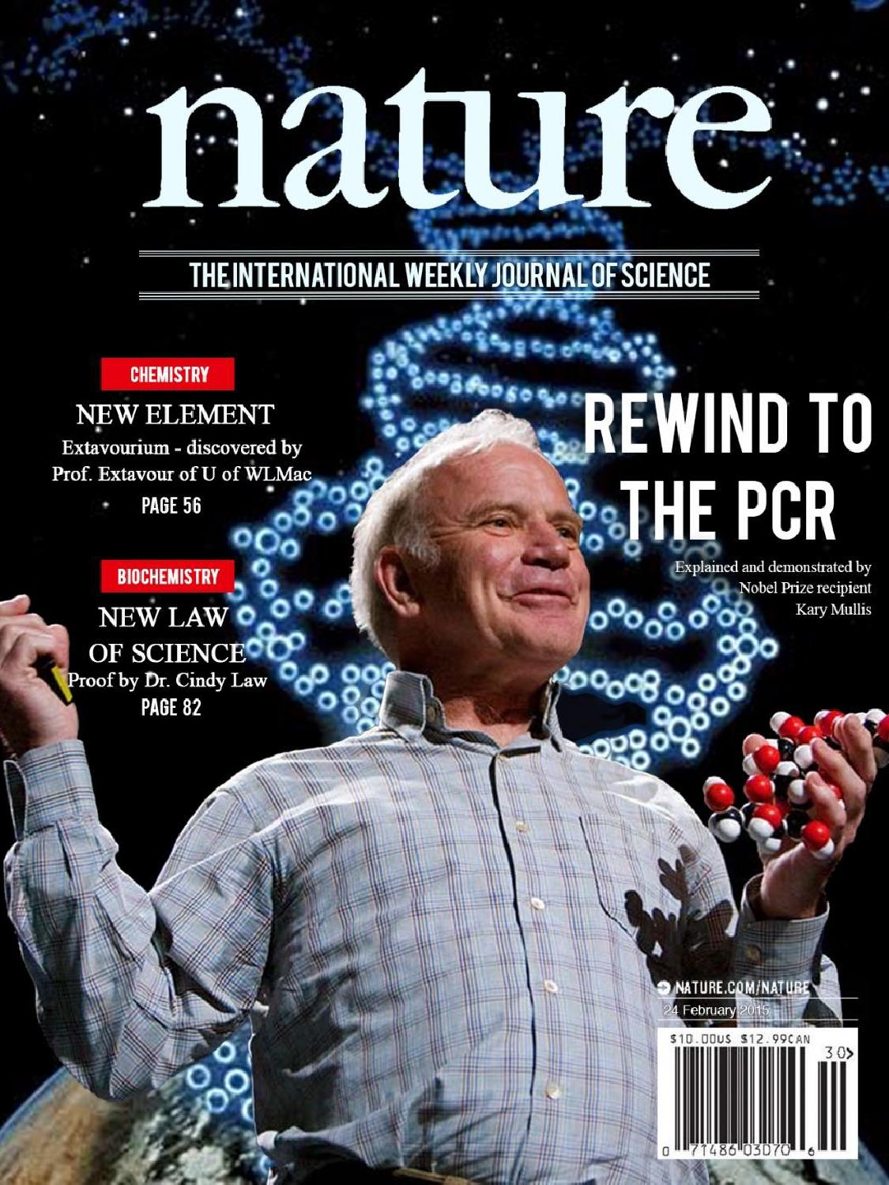
introducción
PCR – Desarrollada por Cetus Corp, 1985
Síntesis de miles de copias fragmentos
Cantidades extremadamente pequeñas
Replicación in vitro
Repeticiones cícilicas
Detectado por:
Agarosa convencional
Fluorocromos en los dNTPs
Kary Mullis
Nobel química
1993

Slide 4
PCR: Aspectos básicos
PCR – Que se necesita?
DPDD – Termoestable
dNTPs – [equimolar]
Hebra de ADN molde
Oligonucleótidos (cebadores)**
  Inicio y final en la secuencia de interés
  15-30 nucleótidos
  Complementarios al 3’ de ADN molde
  PLT: especificidad
Amortiguador (Tris-Hcl, KCl, Mg+2)
**Algun conocimiento de la hebra molde hay que tener para diseñar los cebadores
Notes:
Algun conocimiento de la hebra molde hay q tener para diseñar los cebadores

Slide 5
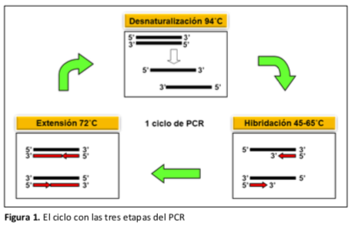
PCR: Aspectos básicos
PCR – Amplificación
De forma cíclica
  10 – 30 veces
3 etapas
  Denaturalización -
  Hibridación
  Extensión
Notes:
Algun conocimiento de la hebra molde hay q tener para diseñar los cebadores

Slide 6
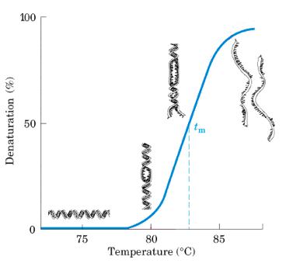
PCR - Denaturalización
Reacción incubada a temp>90C
Romper puentes H de la doble hebra
Separar las dos hebras en 2 SS
Cada una de ellas servira de molde a un cebador
Como afectará el contenido de GC, AT en la doble hebra?

Slide 7
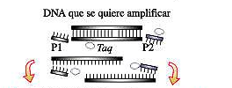
PCR - hibridación
Reacción incubada entre 45-65C por 30-120 sec
Rehacer los enlaces de H entre hebras complementarias
Como hay un exceso de cebadores, la P de formar una DS entre ellos y un SS es mas alta que entre dos SS
Como afectará el contenido de GC, AT en los cebadores?

Slide 8
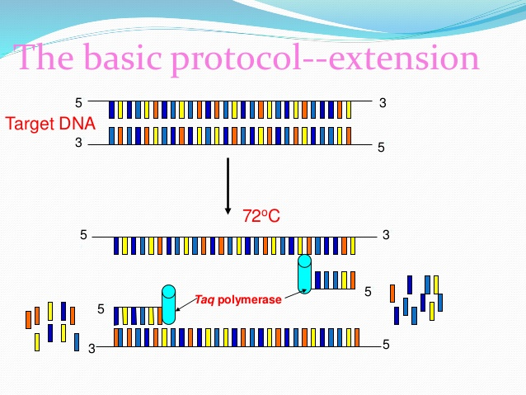
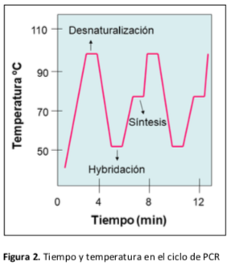
PCR - extención
Extención enzimática de los cebadores
DPDD – termoresistente
  Taq polimerasa – Termophilus aquaticus
Temperatura de >70 por 6-18- sec
Síntesis de cadena complementaria a la DS que comienza con los cebadores
20-40 ciclos
Cada vez mas moldes, cada vez mas amplicones!
Acumulacion exponencial,
1x10^6 copias en 3 hrs

Slide 9
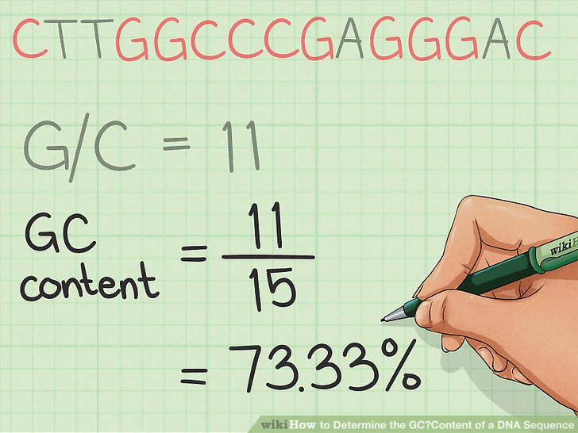
PCR – Diseno de cebadores
Se diseñan con información reportada y encontrada en bancos de datos
Deducirlos por traducción a la inversa
Deben ser 50% GC
A mayor GC content mayor temp de hibridación
Puentes H 3 vs 2
Evitar la complementaridad entre ellos
  Homodimeros
  Hairpins loops

Slide 10
Diseño cuidadoso:
Evitar las secuencias repetidas
5’-NNNNNNNNNNNNNTATA-3’
5’-NNNNNNNNNNNNNTATA-3’
5’-NNNNNNNNTATA-3’
3’-ATATNNNNNNNN-5’
3´ repetido
PCR
5´
3´
3´
5´
5´
3´
3´
5´
Dímero de primer
Notes:
Hay un 3’OH disponible para la Taq!! Extiende

Slide 11
Diseño cuidadoso:
Evitar las secuencias repetidas
5´-TATANNNNNNNNNNNNN-3´
5´-TATANNNNNNNNNNNNN-3´
5´-TATANNNNNNNN-3´
3´-NNNNNNNNATAT-5´
5´ repetido
5´
3´
PCR
3´
5´
5´
3´
3´
5´
no hay extensión
Notes:
Secuestra primers pero no enzima…no hay extension

Slide 12
Diseño cuidadoso:
Evitar las secuencias repetidas
5’-NNNNNNNNNNNGCATGC-3’
5’-NNNNNNNNNNNNNNNNN-3’
5’-NNNNNNNNNNNGCA
3’-CGT
Formación de horquillas
5´
PCR
3´
5´
3´
5´
3´
Productos de PCR no deseados
Notes:
Secuestra mitad de los primers y parte de la enzima… hay extension

Slide 13
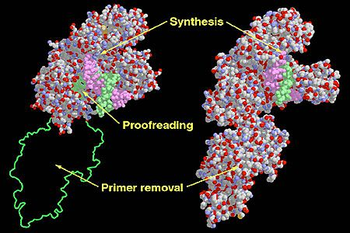
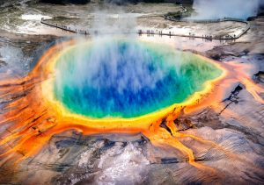
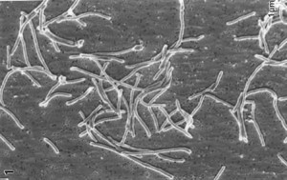
PCR – DPDD - Termoestables
Primera – fragmento Klenow de E coli
  No termoestable
Taq acuaticus – baños termales
  No proofreading
Vent TM – Termococcus litoralis
UlTma – Thermotoga maritima
  RT
Pfu - Pirococcus furiosis
Pwo –
Mayor termoestabilidad y menos errores

Slide 14
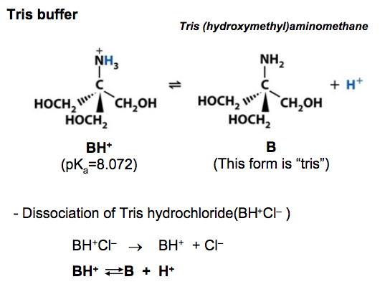
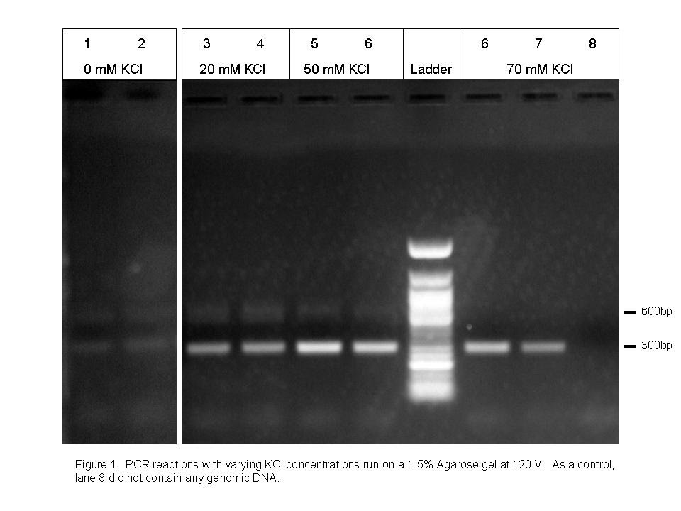
PCR – otros componentes
Tris HCl – Acido debil de Tris (base)
KCl – sal, neutralizar la carga de la hebra molde
Facilita a hibridación de cebador al SS

Slide 15
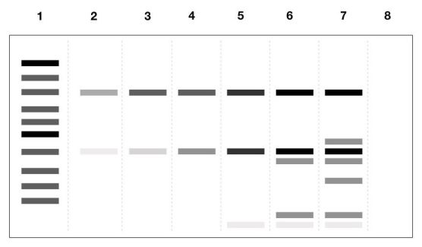
PCR – otros componentes
Mg+2
  Cofactor para la polimerasa
  Complejo soluble con dNTPs que facilita su incorporación
  Afecta especificidad entre cebador y ADN molde
  Baja [Mg] -Bajo rendimiento, mayor fidelidad
  Alta [Mg] alta actividad
  Productos no especificos por hibridación no específica
  Pobre fidelidad
MgCl2 mM
_______________________
NB 0. 2 3 5 6 CN

Slide 16
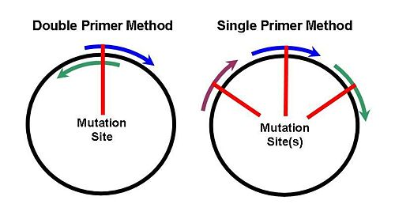
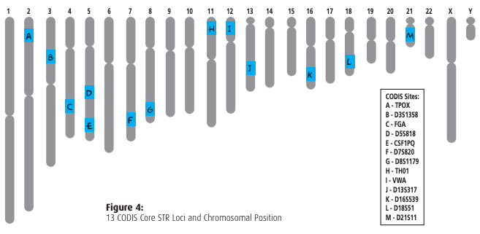
PCR - Aplicaciones
Ciencias forenses
Acumulación de RNA
Mutación dirigida
Clonación de genes
Determinación de perfil de individuo
Identificacion de individuos (organismos) por secuencias únicas
13 locus

Slide 17
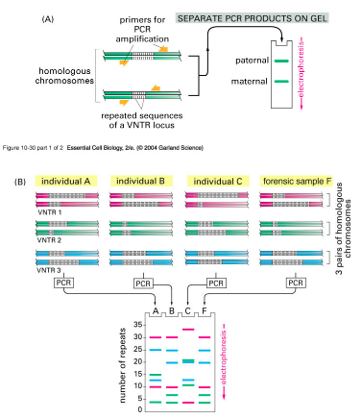
PCR Aplicación
Ciencias forenses
Acumulación de RNA
Mutación dirigida
Clonación de genes
Determinación de perfil de individuo
Identificacion de individuos (organismos) por secuencias únicas
CODIS – Combined DNA Index System
  P +13= 1/1,000,000,000,000

Slide 18
Aplicación transcripción al reversoRT-PCR LINK
mANR
(sense)
AAAAAAAAAA-3’
TTTTTTTTTT-5’
Primer Antisense:
oligo(dT)o
Transcripción reversa
RNAsa H
1ra cadena cDNA
AAAAAAAAAA-3’
TTTTTTTTTT-5’
GSP (antisense)
PCR usando
GSP1+GSP
GSP1
GSP
Requiere el conocimiento de la secuencia para diseñar GSP and GSP1

Slide 19
Objetivo Deteccion de mycoplasma spp
Muestra desconocida
Mycoplasma spp – género de bacterias sin pared celular
  Resistentes a los antibióticos comunes
  Antibioticos afectan sintesis de pared celular
Algunas sp son patogénicas en humanos
M . Pneumoniae - respiratoria
M fermentans - articulaciones
M. hominis – tracto UG
Infectan cultivos celular y medicamentos e industria

Slide 20
Objetivo
Mycoplasmas
Su diagnostico se dificulta porque no crecen in vitro
Producen respuesta serológica debil y poco específica
Usaremos cebadores para rRNA 16s de M. orale
Kong et al, 2001
Analizado en agarosa
Practicaremos en diseño y analisis de cebadores

Slide 21
Materiales y Equipo
Materiales y Equipo
Thermocycler
Cámara de electroforesis Tomacorriente
Agarosa
TBE 1X
Marcador DNA Low Molecular Weight Tinte de corrida 6x
Horno de Microondas
Bromuro de etidio
Muestras desconocidas Microcentrífuga
Cebadores Forward y Reverse Taq Polimerasa en Master Mix 2x
Transiluminador UV
Agua destilada libre de DNAsa Micropipetas con puntas
Microtubos de 200 μl y 1.5 ml

Slide 22
procedimiento
Se analizaran 3 muestras:
a) El grupo elegirá a una persona que sea donante de una muestra de saliva para detección de M. orale.
b) muestra de medio de cultivo bacteriano
c) células animales como prueba.

Slide 23
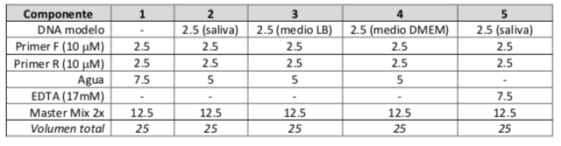
procedimiento
2. Se prepararán las muestras siguiendo la siguiente tabla (volúmenes en microlitros).
¿Qué componentes debe contener la mezcla “master mix”?
Que representa la muestra 1? Y la 5?

Slide 24
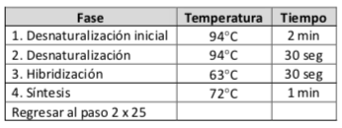
procedimiento
3. Las cuatro muestras serán colocadas en el Thermocycler y se utilizará un programa con los siguientes pasos:
4. Una vez terminada la reacción de amplificación los productos serán analizados por electroforesis en agarosa al 1.5 %.
5. Se preparará un gel de agarosa por sección.

Slide 25

procedimiento
6. Cada grupo preparará sus muestras para la corrida transfiriendo 10μl de muestra a un microtubo de 1.5 ml y añadiendo 2μl de tinte de corrida 6x. 7. Cada gel debe ser cargada de la siguiente manera:
8. Conecte el gel al tomacorriente y corra la electroforesis según descrito en ejercicios anteriores.
9. Analice los patrones de bandas en su gel y documente el resultado en el espacio provisto. **Recuerde usar protección cuando trabaje con lámpara de luz UV**

Slide 26
Resultados
Incluya la imagen de su resultado en el espacio a continuación:
Si el primer nucleótido del cebador forward (5’) está localizado
en la posición 189bp y el primer nucleótido del cebador reverse
(5’) está localizado en la posición 797bp, ¿cuál es el tamaño
esperado para el fragmento sintetizado? ____________
b. El tamaño aproximado del fragmento(s) amplificado(s) en su
muestra según comparado con el marcador es ____________
c. De acuerdo con sus resultados diagnostique cuáles muestras,
si alguna, presenta DNA de Mycoplasma orale

Slide 27
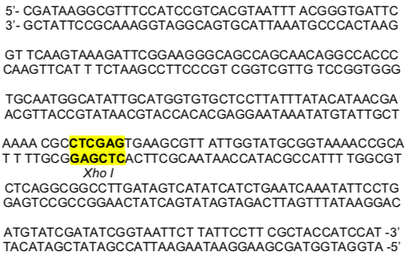
Preguntas
1. Utilizando la siguiente secuencia de ADN del bacteriofago , diseñe un par de cebadores (un cebador forward y un cebador reverse) de 20 pares de bases de extensión para amplificar un fragmento de ADN que contenga el sitio de restricción de XhoI sombreado. Recuerde que debe tomar en consideración la dirección de síntesis de la Polimerasa de ADN (5’→ 3’).

Slide 28
Preguntas
2. Analice los cebadores que diseñó:
a. calcule la temperatura de desnaturalización Tm para cada cebador usando la siguiente fórmula teórica:
Tm = 4°C x (número de G’s y C’s en el cebador) + 2°C x (número de A’s y T’s en el cebador)
b. Compare el valor del Tm teórico para cada cebador con el Tm obtenido utilizando una de las siguientes herramientas en línea:
http://www.oligoevaluator.com/ http://www.idtdna.com/analyzer/Applications/OligoAnalyzer/

Slide 29
Preguntas
c. De observar diferencias, ¿qué factores que podrían afectar el Tm no se están considerando en la fórmula teórica, que si se consideran en la herramienta de análisis en línea?
d. Determine si existe la posibilidad de auto complementaridad entre sus cebadores. Analice la posibilidad de formación de hairpins, homodímeros y heterodímeros entre el cebador forward y el reverse. Presente las estructuras más estables y los ΔG para cada cebador en este análisis. De acuerdo con los resultados del análisis, ¿utilizaría este par de cebadores para realizar esta amplificación? Explique su contestación.

Slide 30
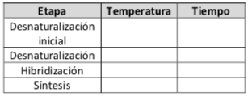
Preguntas
3. Diseñe un programa de PCR para sus cebadores que incluya las temperaturas y tiempos adecuados para completar el proceso. ¿De qué tamaño se esperaría fuera el producto de la reacción de amplificación?
Tamaño producto___________________
4. El EDTA (Ethylenediaminetetraacetic acid) ¿Qué efecto tiene en la reacción de PCR? ¿Por qué?

Slide 31
referencias
Genbank - http://www.ncbi.nlm.nih.gov/genbank/
Real Time PCR: https://www.ncbi.nlm.nih.gov/probe/docs/techqpcr/
Wilson, K., and Walker, J. (2011) Principles and Techniques of Biochemistry and
Molecular Biology 7th Ed. Cambridge
Nicholl Desmond ST (2008) An introduction to Genetic Engineering, 3rd Ed. Cambridge
Kong, F., James, G., Gordon, S., Zelynski, A., Gilbert, G.L. (2001) Species specific PCR for
identification of common contaminant mollicutes in cell culture, Applied and Environmental Microbiology, 67:7, p3195-3200.
DNA Learning Center: PCR 1- 2
https://www.dnalc.org/resources/animations/pcr.html
https://www.dnalc.org/resources/3d/19-polymerase-chain-reaction.html

